Slide 1







Referansearkitekturer for
informasjonsutveksling
Oslo, 28.02.18
1
1
1
Notes:
Gjennom samarbeid på brukers premisser får vi til deling av data

Slide 2
Agenda
Velkommen
Oplegg fra Nav: Håkon
Diskusjon
Oplegg fra Brreg: ?
Diskusjon
Identifikasjon av kjerneområder og strukturering
«Approach»
Plan
Neste møte formål-tid?
Aktiviteter

Slide 3
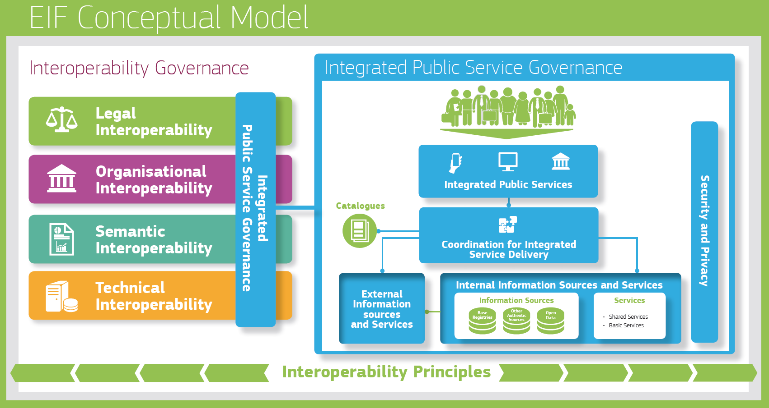
Del II: Referansearkitektur
SAT – Solution Architecture Template
ABBs – Architectural Building Blocks
Profiler av standarder
Relater til ISA EIRA
---
Og … hva med løsningsarkitekturer?

Slide 4
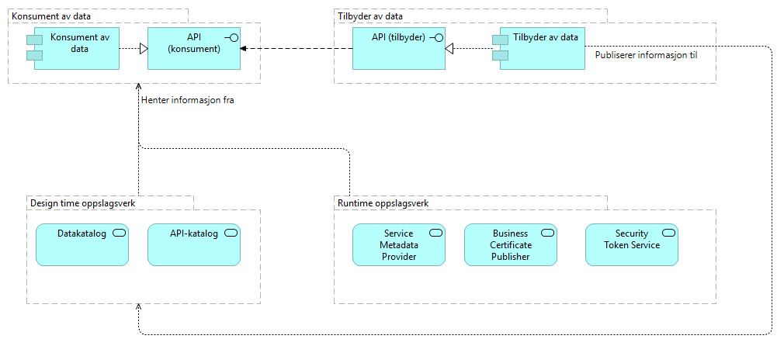
Issues - 1
Felles komponenter
ID-porten
?
?
?

Slide 5
Issues - 2
API definisjon-modelling-kontrakt
YAML
Utveksling
REST – SOAP
XML - JSON
Versionering
Sikkerhet
Autentitet, Autorisering: OAuth, ID-porten
Hemmeligholdelse: Kryptering
Request-Response
CRUD
Cache
Response koder og fejlmeldinger
Hypermedia
:
Standarder
Oasis OData

Slide 6
Mulige referansearkitekturer
Eksisterende-WiP
eMelding (i høring)
eOppslag (startet)
eNotifikasjon (startet)
På Difi vejledninger
:
På nasjonale fælleskomponenter
Brukerstyring (ID-porten, Folkeregistret)
Kommunikasjon med borgere (Digital postkasse, Enhedsregistret)
Kommunikasjon med virksomheter (Digital postkasse, Enhedsregistret)
Selvbetjening (Enhedsregistret)
…(Matrikkelen)
…(Altinn)

Slide 7
Mulige referansearkitekturer
Informasjonsforvaltning:
Master Data Management
Informasjons og data modellering
Åbne data
Anskaffelser
Pre Award anskaffelser
Post Award anskaffelser (EHF)
Betaling (ISO20022)
Andre
Forretningsprosess
IoT
Big Data
GPDR

Slide 8
Arbeidsform – Roller og oppgaver
Difi og BR : formell pådriver (Klaus, Vidar)
Arbeidsgruppe: «alle» tekniske arkitekter som ønsker
Difi Klaus Vilstrup Pedersen Erik Hagen
Brønnøysundregistrene Vidar Holmane Arve Søreide Morten Græsby Trond Gjerseth
NAV Håkon Jendal
Skatteetaten Anne Lise Furmyr
Politiet Martin Raczkowski
?????
Brønnøysundregistrene David Norheim Kristine Aasen Sverre Hovland Bredo Swanberg Cathrine Holten
Politiet Rune Wiik

Slide 9
Plan
Neste møte (frekvens av møter)
Aktiviteter
:

